Slide 1

同济大学
为机器装上“耳朵”
沈 莹 副教授 博导
研究方向：语音识别，自然语言处理，生物信息学
https://sse.tongji.edu.cn/yingshen/

Slide 2


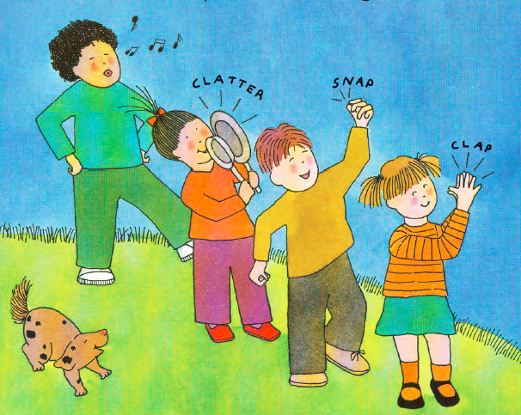
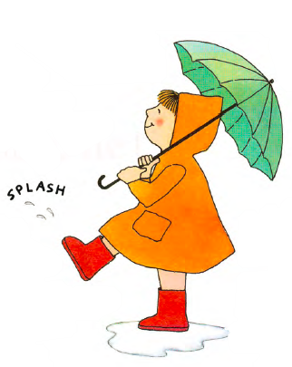
到处都有声音
同济大学

Slide 3
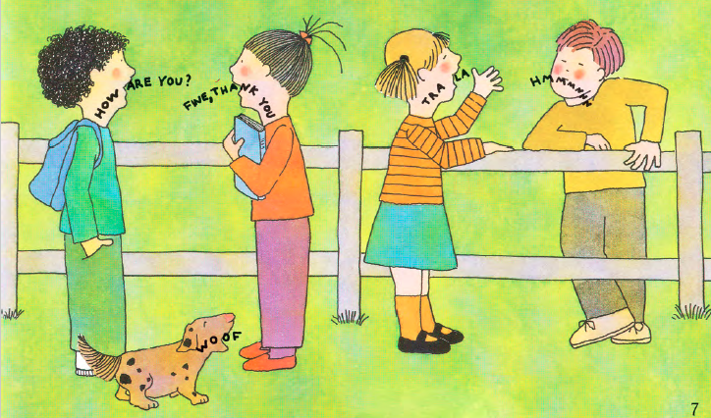
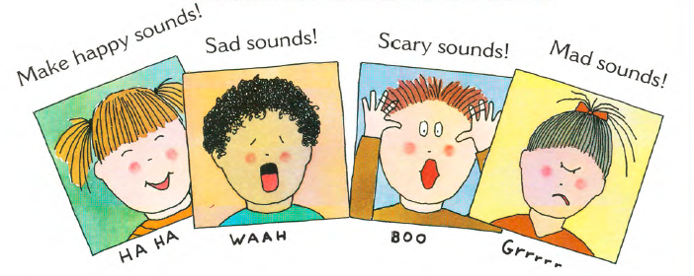
到处都有声音
同济大学

Slide 4
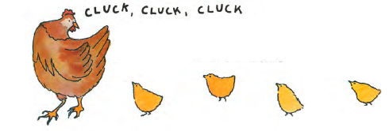
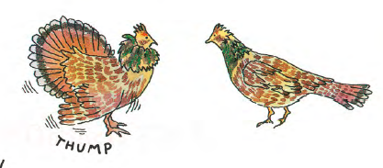
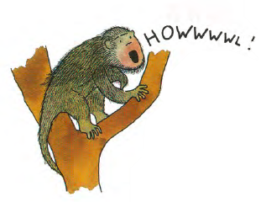
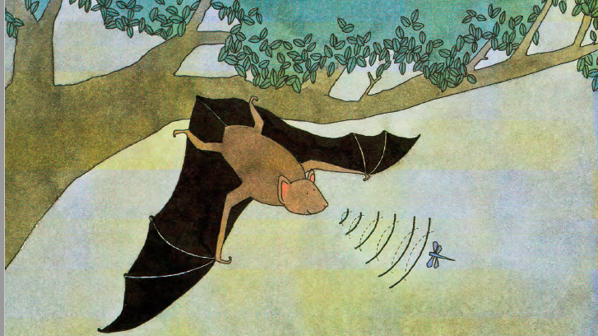
到处都有声音
同济大学

Slide 5

语音是什么

Slide 6
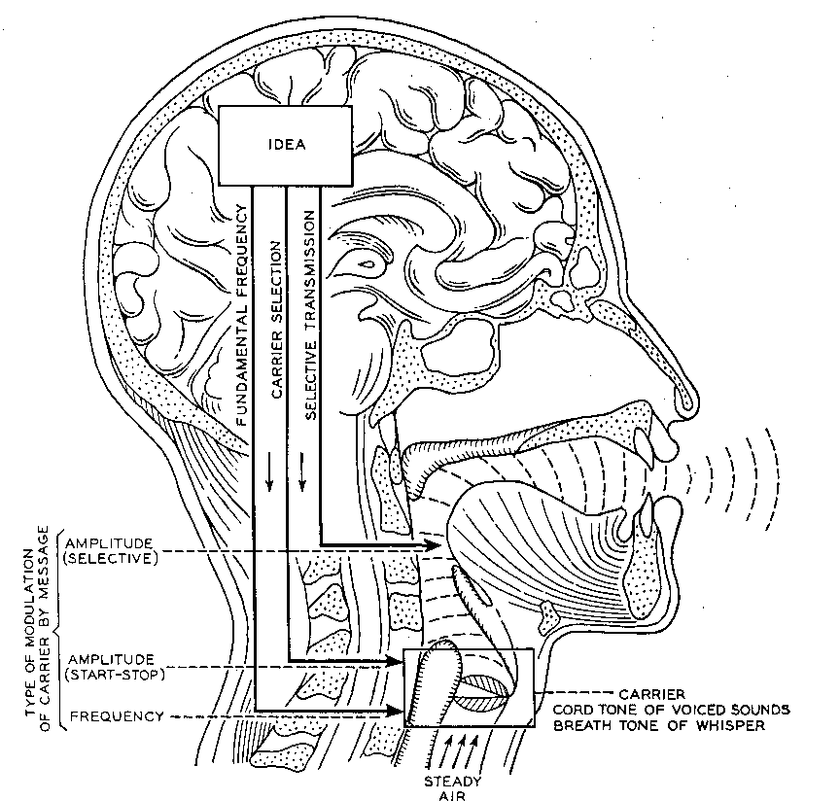
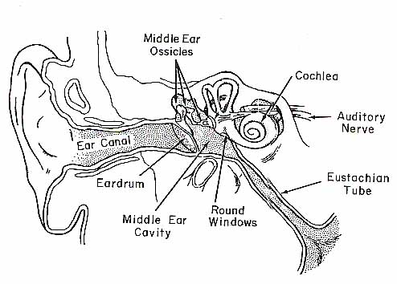

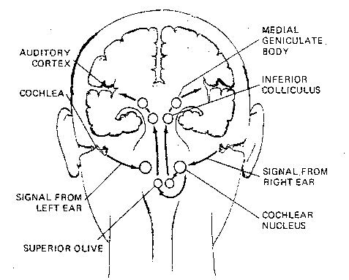

大音希声
同济大学
振动产生声音
语言是高度概括和规范化的产物
熵值极低
语言反映了一种思维方式
语音在声音空间高度集中
不需要搜索整个声音空间
语音是什么
语音识别技术
语音识别工具
语音识别应用
项目示例

Slide 7
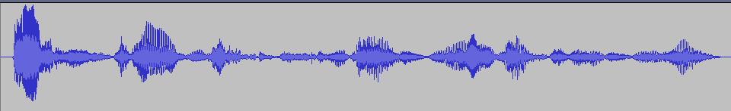

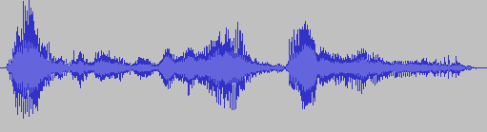
看见声音
同济大学
“欢迎加入同济大学软件学院”
“软件学院欢迎你”

Slide 8
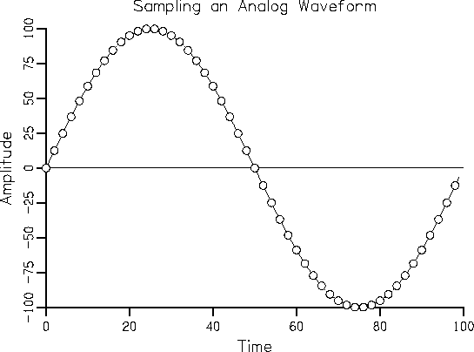

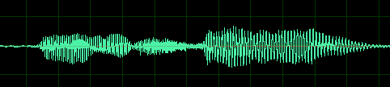
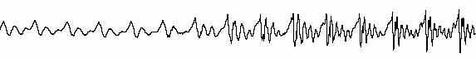
看见声音
同济大学
声波
模拟信号
波形图
离散采样
语音分帧
25 ms
. . .
Result:
Acoustic Feature Vectors
10ms
a₁ a₂ a₃

Slide 9
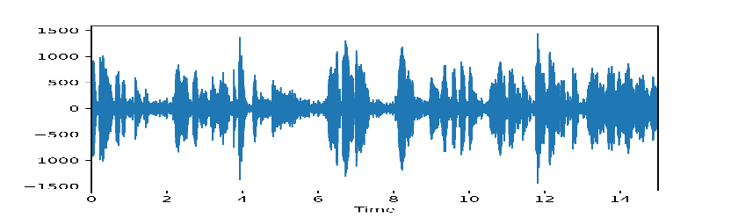
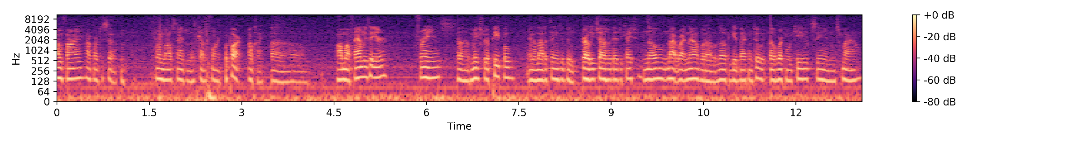
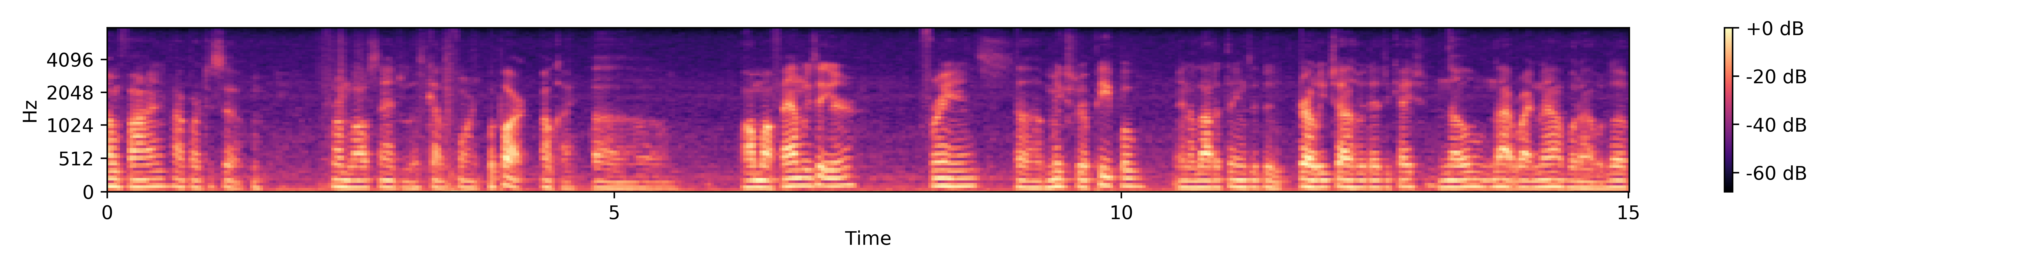
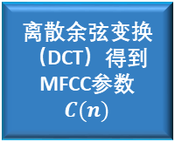

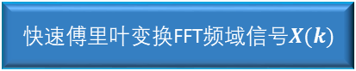
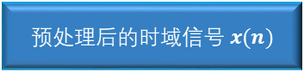
看见声音
同济大学
语音特征：MFCC（梅尔倒谱系数）
预处理后的时域信号 $x(n)$
快速傅里叶变换FFT频域信号$X(k)$
通过梅尔（Mel）频率滤波器组
取对数得对数频谱$S(m)$
离散余弦变换（DCT）得到MFCC参数$C(n)$
语音是什么
语音识别技术
语音识别工具
语音识别应用
项目示例
Notes:
Mel频率倒谱系数(MFCC)、线性预测系数(LPC)、线性预测倒谱系数(LPCC)、线谱频率(LSF)、离散小波变换(DWT)和感知线性预测(PLP)
https://blog.csdn.net/qq_34218078/article/details/102830559

Slide 10
语音识别应用

Slide 11
领域课题
同济大学
语音识别当中的实际问题
说话人自适应
噪声对抗与环境复杂性
新词处理与领域泛化
小语种识别
关键词唤醒与嵌入式系统
前沿课题
说话人识别
语种识别
情绪识别
语音是什么
语音识别技术
语音识别工具
语音识别应用
项目示例

Slide 12
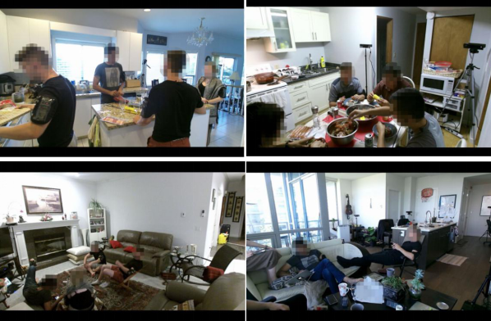

存在的挑战
同济大学
复杂场景
口语化
低资源
语种混杂
语音是什么
语音识别技术
语音识别工具
语音识别应用
项目示例

Slide 13
项目示例

Slide 14
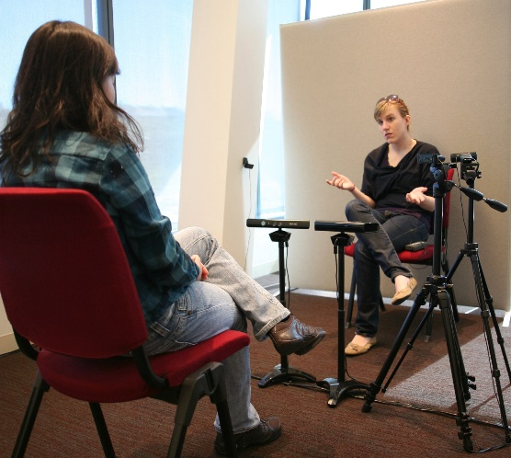
1：基于融合特征的抑郁症检测
同济大学
抑郁症检测
基于融合特征的抑郁症检测模型结构
模拟临床医生的诊断方式
结合语言，声音动作分析抑郁情况
文本
Embedding
BiLSTM+Att
融合模态
输出结果
访谈
语音
梅尔频谱
1D CNN
语音是什么
语音识别技术
语音识别工具
语音识别应用
项目示例

Slide 15
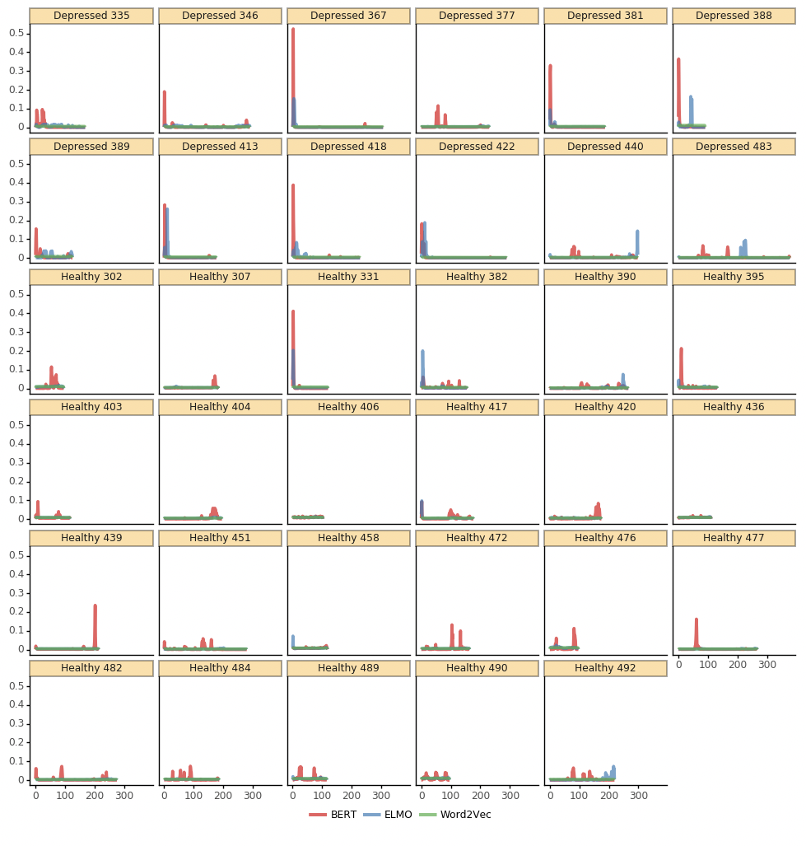
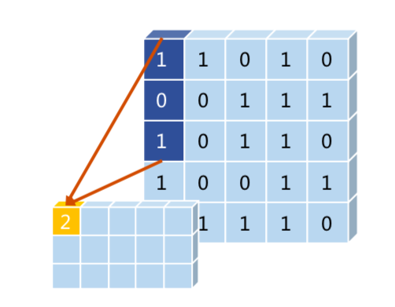
1：基于融合特征的抑郁症检测
同济大学
1D CNN 处理音频信息
BiLSTM With Attention处理文字信息
使用BiLSTM提取回答语句的特征
使用注意力机制分析哪些回答对抑郁检测的贡献较大
横轴为时间，纵轴为注意力分数
梅尔频谱图的长宽分别代表时间与频率
使用2D卷积会对信息造成损失
1D卷积只对一个维度进行卷积
语音是什么
语音识别技术
语音识别工具
语音识别应用
项目示例

Slide 16
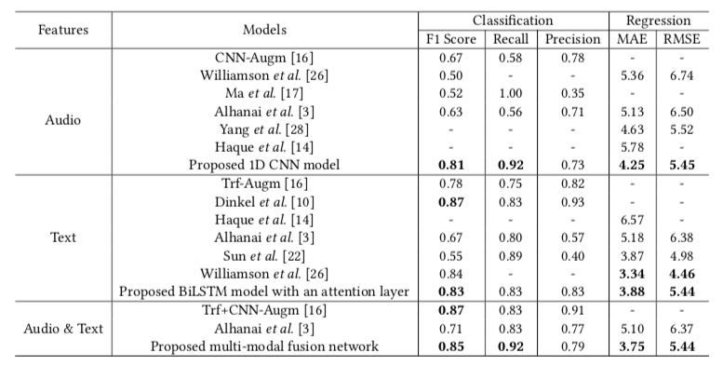
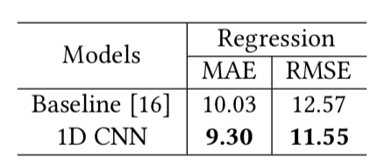
1：基于融合特征的抑郁症检测
同济大学
算法性能度量（DAIC）
算法性能度量（AViD）
音频模态: F1, Recall, MAE, RMSE
多模态融合: Recall, MAE, RMSE
AViD数据集仅提供音频
音频模态: MAE, RMSE
Submitted to ACM Multimedia 2020 (CCF-A)
语音是什么
语音识别技术
语音识别工具
语音识别应用
项目示例

Slide 17



2：低信噪比下的语音识别应答系统
同济大学
低信噪比下语音识别应答系统
检查机器电路
在空间站帮助宇航员发布命令，查找工作手册，获得操作指导。包括离线和在线子系统
检查系统准备中，请指示
下一步
工作流程
语音识别 – 策略应答 – 语音合成
观察机器是否正常工作
其他需求
正常
实时性
应答策略的可扩展性
合成语音的质量
检查工作结束
语音是什么
语音识别技术
语音识别工具
语音识别应用
项目示例

Slide 18




2：低信噪比下的语音识别应答系统
同济大学
语音识别应答系统架构
话筒
音箱
离线语音交互系统和在线语音交互系统
离线语音交互系统
输入
输出
DSP客户端
收集并发送语音
孤立词识别、简单应答、合成语音
DSP客户端
在线语音交互系统
请求音频文件
应答音频文件
网络传输
服务器端
请求音频文件、发送应答音频
连续语音识别、PyAIML、合成语音
服务器端
语音是什么
语音识别技术
语音识别工具
语音识别应用
项目示例

Slide 19
2：低信噪比下的语音识别应答系统
同济大学
视频演示
语音是什么
语音识别技术
语音识别工具
语音识别应用
项目示例

Slide 20
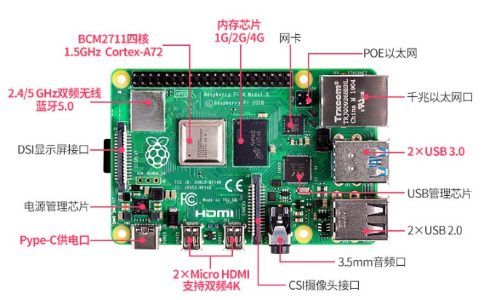
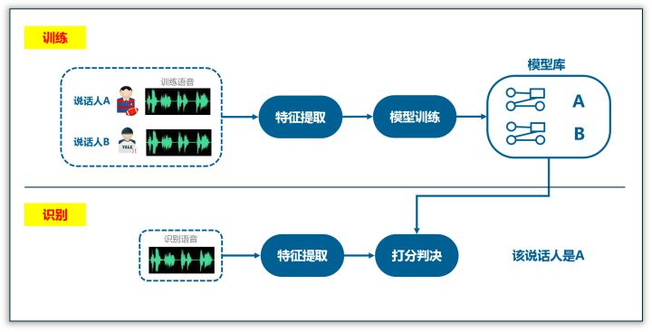
3：基于树莓派的声纹识别系统
同济大学
树莓派
声纹识别工作流程
功能强大
可拓展性高
轻便小巧
预处理
原始语音
特征提取
模型训练
识别比对
输出结果
语音是什么
语音识别技术
语音识别工具
语音识别应用
项目示例
Notes:
最终我们选择树莓派作为硬件平台核心。
树莓派可能老师们都有所了解，这里就不过多赘述，它可以说是一个麻雀虽小、五脏俱全的微型计算机
具有1.2.3等特点
（1）尺寸小：一块RPi 4b大小仅与一张信用卡相近。
（2）性能强：RPi 4b的处理器为64位四核的ARM Cortex-A53，主频高大1.5GHz。
（3）资源丰富：RPi 4b具有普通电脑的全部基本功能，并具有丰富的外接设备，包括1个以太网接口，1个Micro SD卡接口、1个3.5mm音频输出接口、1个HDI（高清多媒体接口）高清视频输出接口、4个USB接口与40个GPIO接口，通过USB口外接鼠标键盘等用户可以对树莓派进行便捷的操作。
右边就是声纹识别的整体工作原理。
识别工作分为训练和识别两个步骤。
系统首先收集未注册的人的语音信息，通过数据处理后训练出对应身份的语音模型，完成注册
在识别时将输入的语音所提取出的特征与系统模型数据库中的模型进行比对打分，最终完成识别过程。
其中重要的模块包括预处理、特征提取、模型训练和识别部分将在后面的部分介绍

Slide 21
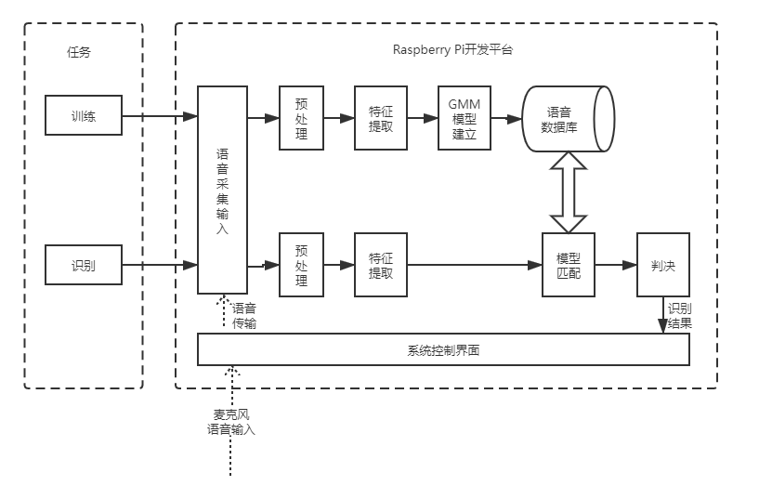
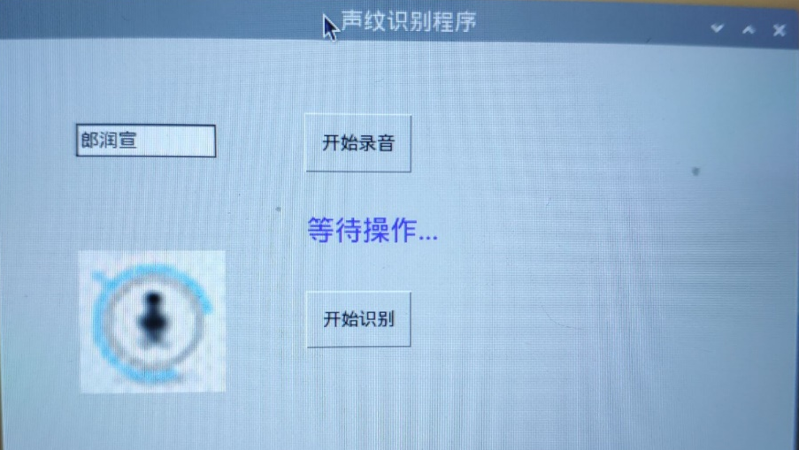
3：基于树莓派的声纹识别系统
同济大学
声纹识别系统工作流程图
初始界面
语音是什么
语音识别技术
语音识别工具
语音识别应用
项目示例
Notes:
左边工作流程图，系统有两个功能，训练和识别。

Slide 22
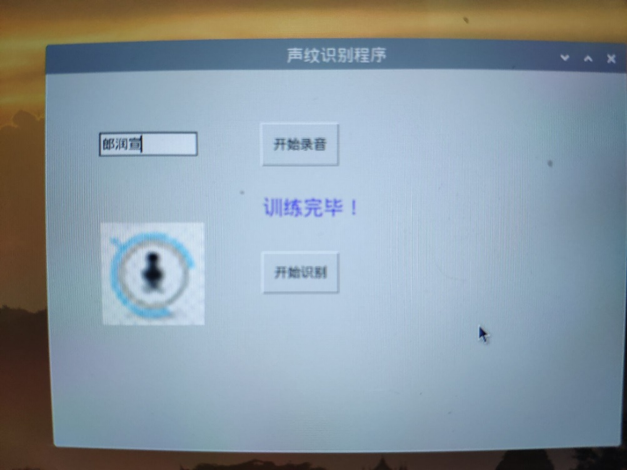
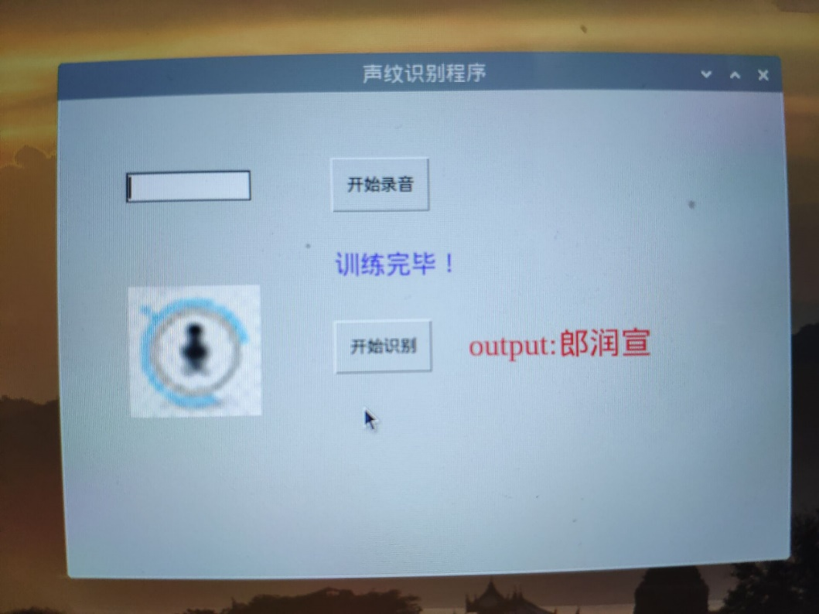
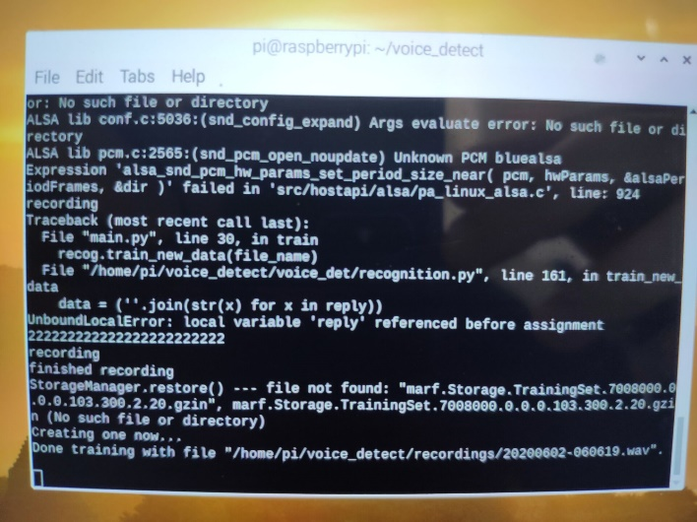
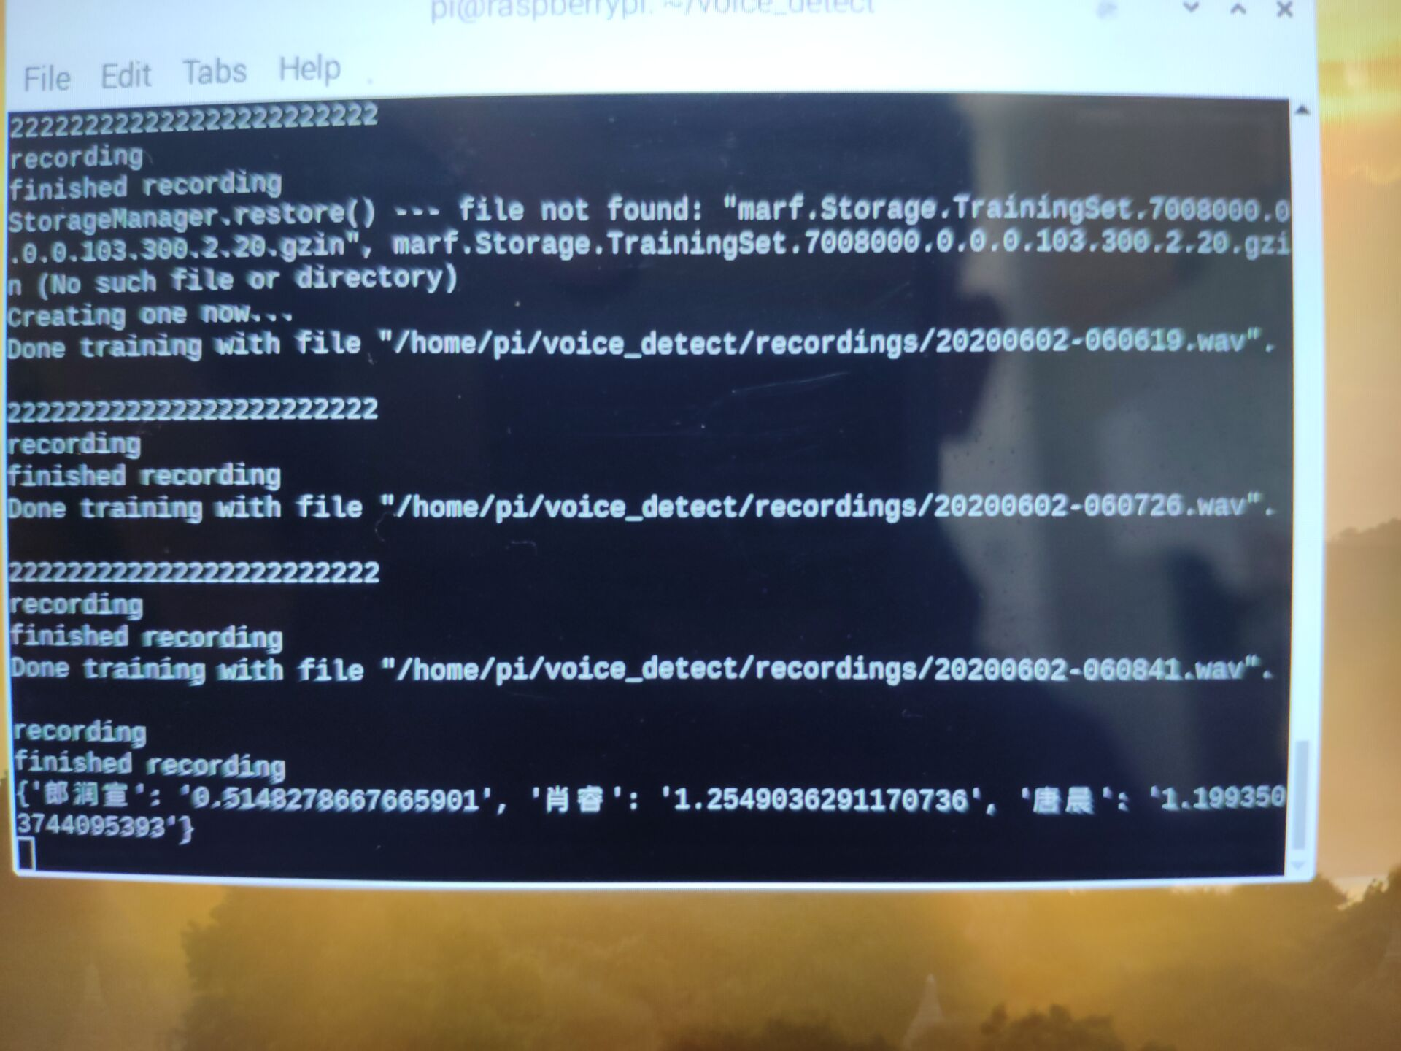
3：基于树莓派的声纹识别系统
同济大学
训练界面
识别界面
语音是什么
语音识别技术
语音识别工具
语音识别应用
项目示例

Slide 23
3：基于树莓派的声纹识别系统
同济大学
实操视频演示
语音是什么
语音识别技术
语音识别工具
语音识别应用
项目示例
Notes:
在测试语音长度情况下，识别系统的等错误率会随着训练时长增长而渐渐降低，10s增长到20s时EER快速下降，随后渐渐缓慢降低。可见，系统获取的有效时长越长，包含的说话人信息相对更丰富，能在测试时匹配到更多说话人特征信息，进而使得识别的性能越高。在训练长度一定的情况下，测试语音长度增长也会让系统匹配时可以获取更多的特征信息。

Slide 24
3：基于树莓派的声纹识别系统
同济大学
实操视频演示
语音是什么
语音识别技术
语音识别工具
语音识别应用
项目示例
Notes:
在测试语音长度情况下，识别系统的等错误率会随着训练时长增长而渐渐降低，10s增长到20s时EER快速下降，随后渐渐缓慢降低。可见，系统获取的有效时长越长，包含的说话人信息相对更丰富，能在测试时匹配到更多说话人特征信息，进而使得识别的性能越高。在训练长度一定的情况下，测试语音长度增长也会让系统匹配时可以获取更多的特征信息。

Slide 25

实验室介绍

Slide 26
主持项目
同济大学
国家自然科学基金面上项目，2020-2023，61万
上海市自然科学基金面上项目，2019-2021，20万
航天八院804所合作项目，2019-2020，28万
国家自然科学基金青年基金，已结题

Slide 27
在研课题
同济大学
基于融合特征的抑郁症检测
结合动态安全验证的说话人识别
基于麦克风阵列的语音增强技术
多说话人的声源定位

